Slide 1
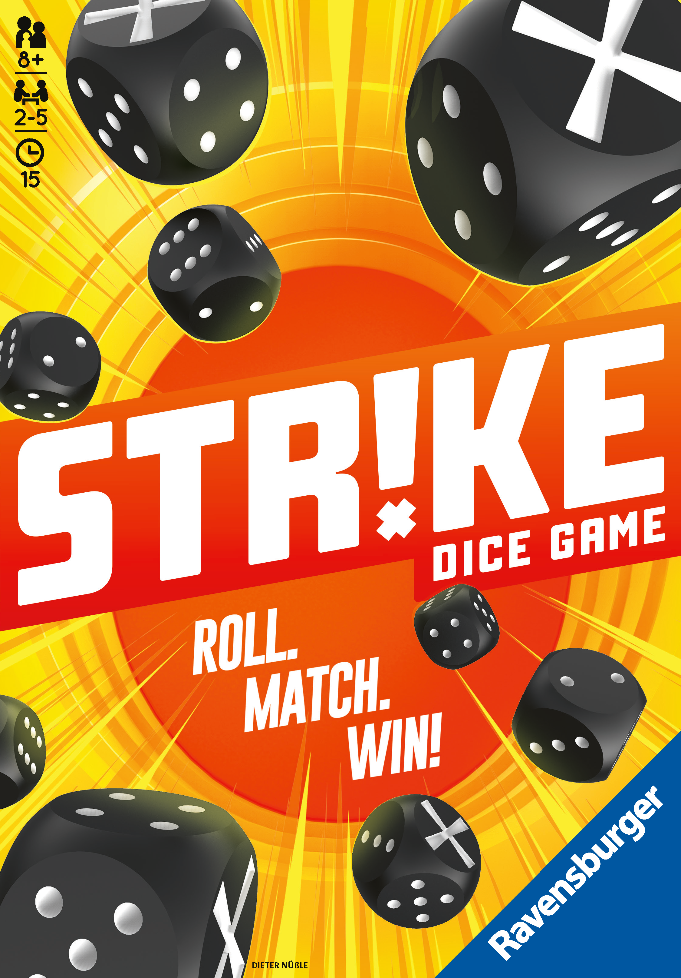


Slide 2



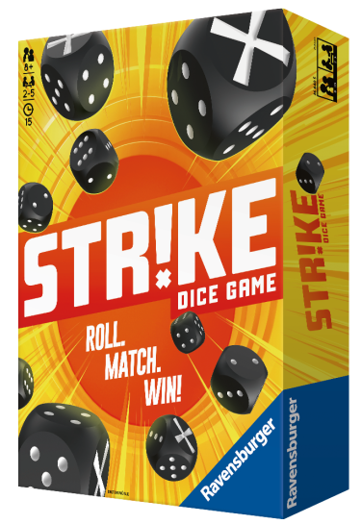
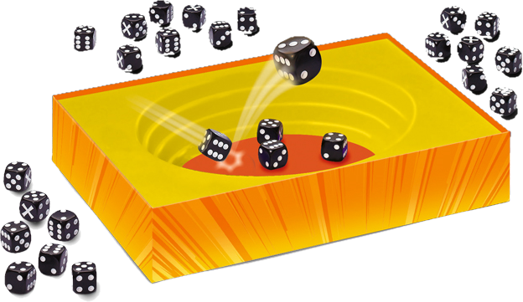
1
게임 소개
1. 주사위를 던지고 맞혀서 최후의 1인이 되는 게임
2. 누구나 간단하게 즐길 수 있는 짜릿한 주사위 게임
3. 주사위 결투장에서 주사위를 던져 같은 숫자가
나오면 주사위를 가져오며 운과 기술을
재밌게 겨루는 게임
만 8세 이상
2~5명
15분

Slide 3

2
게임 구성물
주사위 26개
경기장 1개
경기장 바닥 매트 1개

Slide 4
2
게임 준비
1. 게임상자를 테이블 중앙에 놓음
내부 플라스틱 받침이 경기장이 됨
2. 경기장 안에 맞추어 바닥 매트를 깔음
3. 오른쪽 표와 같이 플레이어 수에 따라
주사위를 나누어 받음
인원 | 각자 가져가는 주사위 수
2명 | 8개
3명 | 7개
4명 | 6개
5명 | 5개

Slide 5
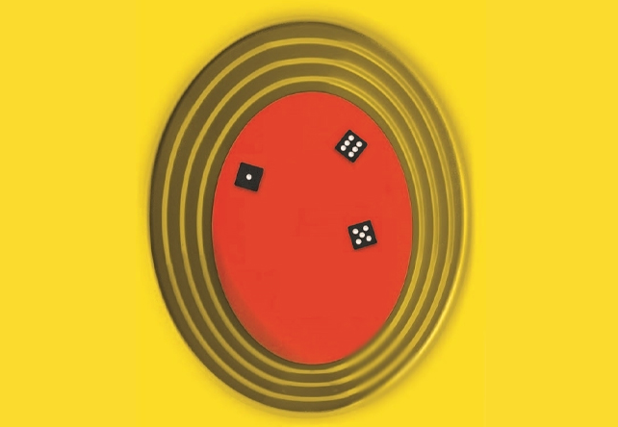
2
게임 준비
1. 게임상자를 테이블 중앙에 놓음
내부 플라스틱 받침이 경기장이 됨
2. 경기장 안에 맞추어 바닥 매트를 깔음
3. 오른쪽 표와 같이 플레이어 수에 따라
주사위를 나누어 받음
4. 남은 주사위 하나를 경기장에 던지고
‘X’가 보이지 않게 함(남은 다른 주사위는 게임에서 제거)

Slide 6
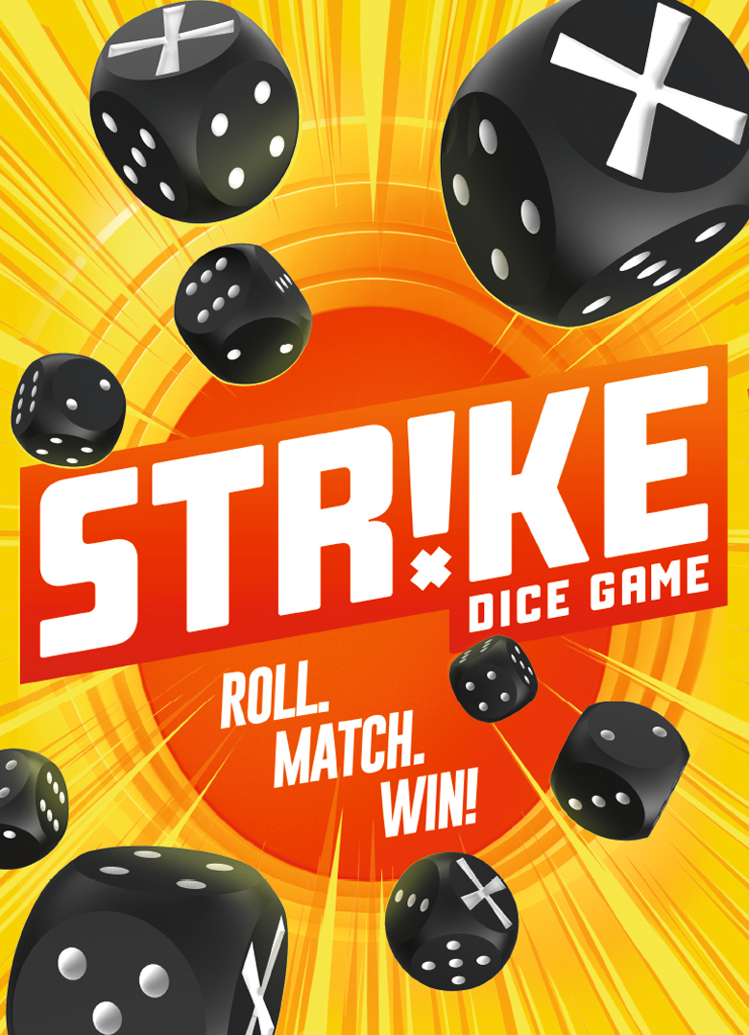
2
게임 목표
주사위를 가지고 있는
사람이 한 명만 남으면
게임이 끝나고
그 사람이 승리!

Slide 7
3
차례 진행
가장 나이가 많은 사람이 시작 플레이어
차례는 시계방향, 자기 차례 때 아래 순서에 따라 행동
1. 주사위 던지기
2. 경기장 확인하기
같은 주사위
가져와서
차례 마치기
차례 마치기
주사위
추가로 던지기

Slide 8

3
게임 방법
1. 주사위 던지기
1. 자기 차례에 주사위 하나를 던짐

Slide 9
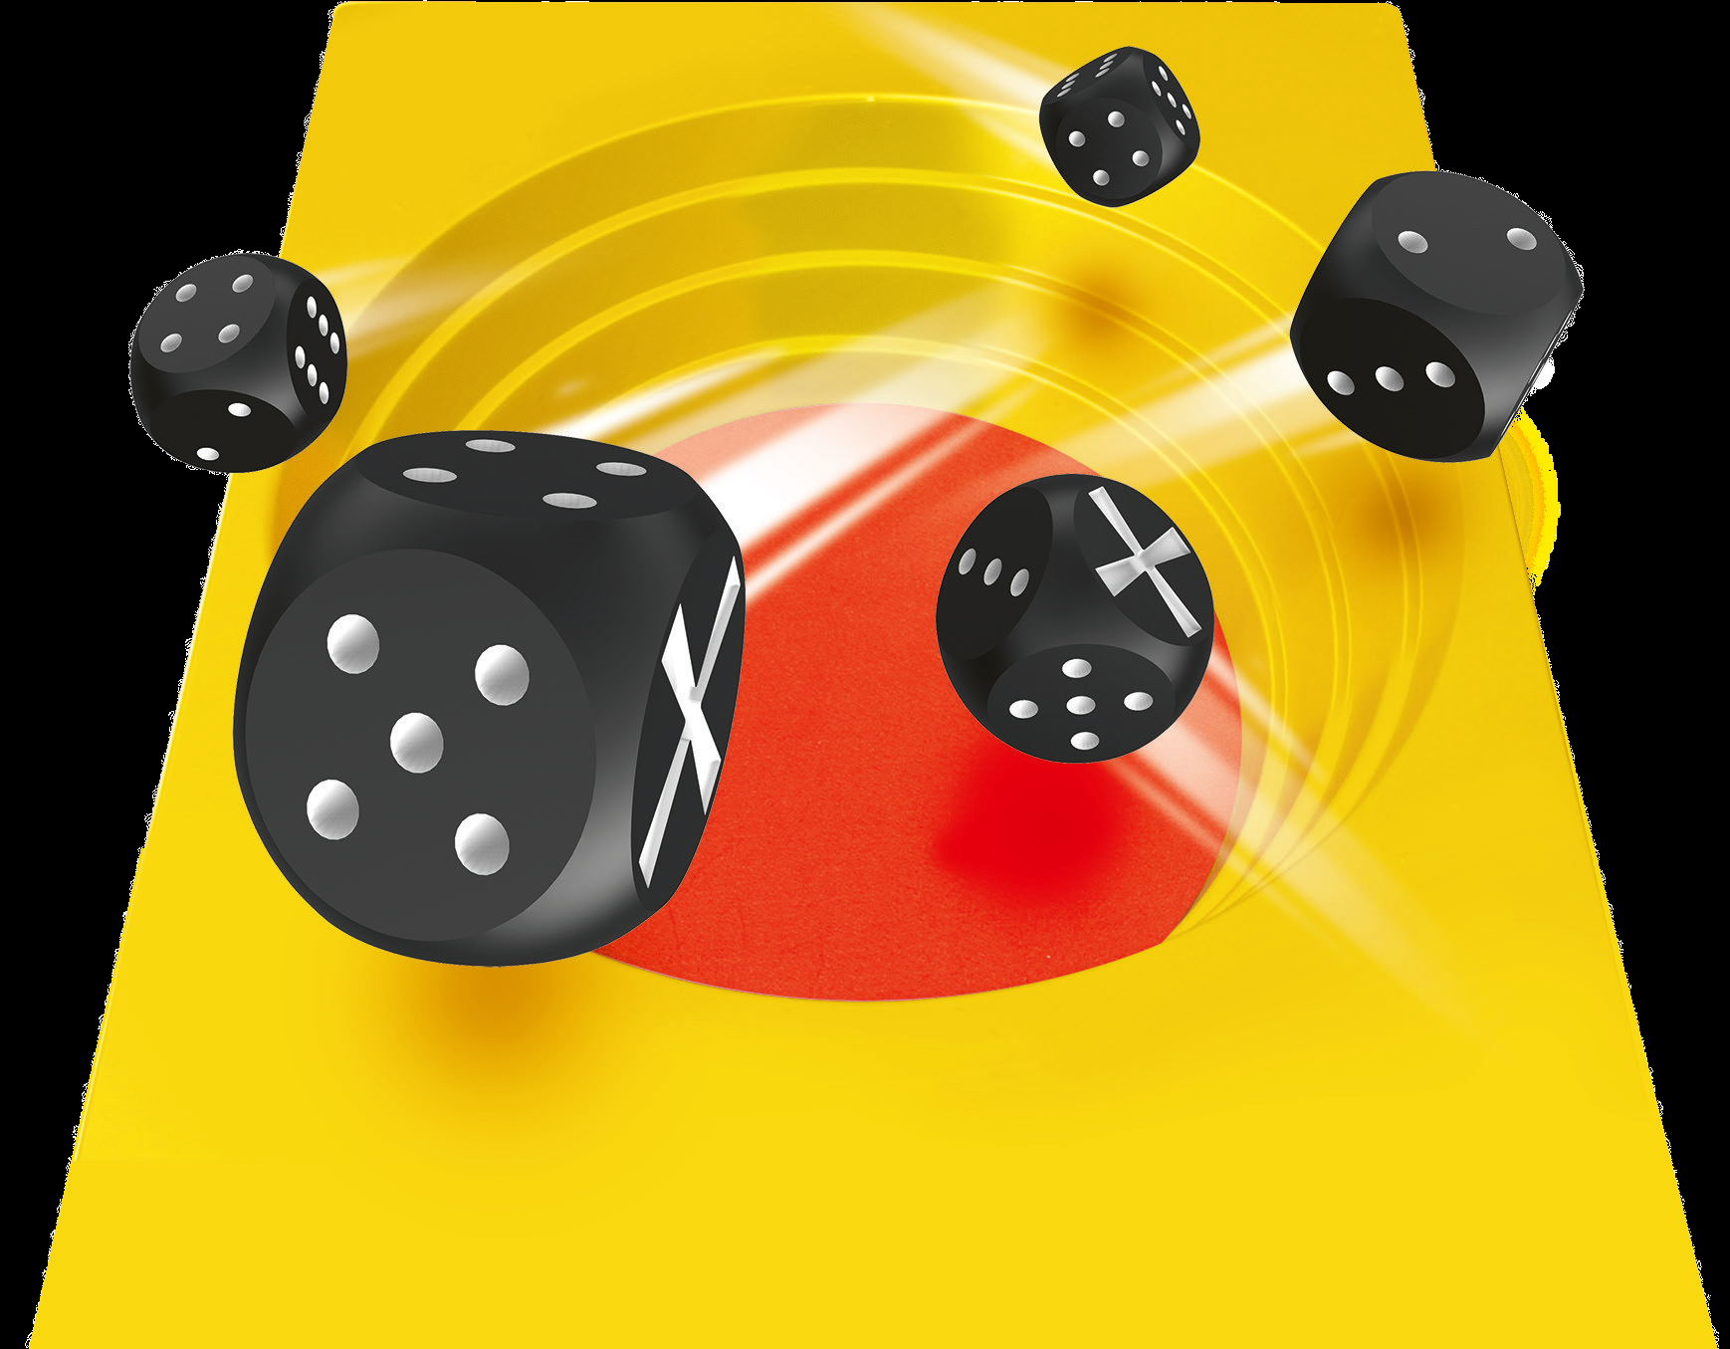
3
게임 방법
1. 주사위 던지기
1. 자기 차례에 주사위 하나를 던짐
2. 올인!
만약 차례를 시작할 때 경기장에 주사위가
하나도 없다면 가진 주사위를 전부
한꺼번에 경기장에 던짐

Slide 10
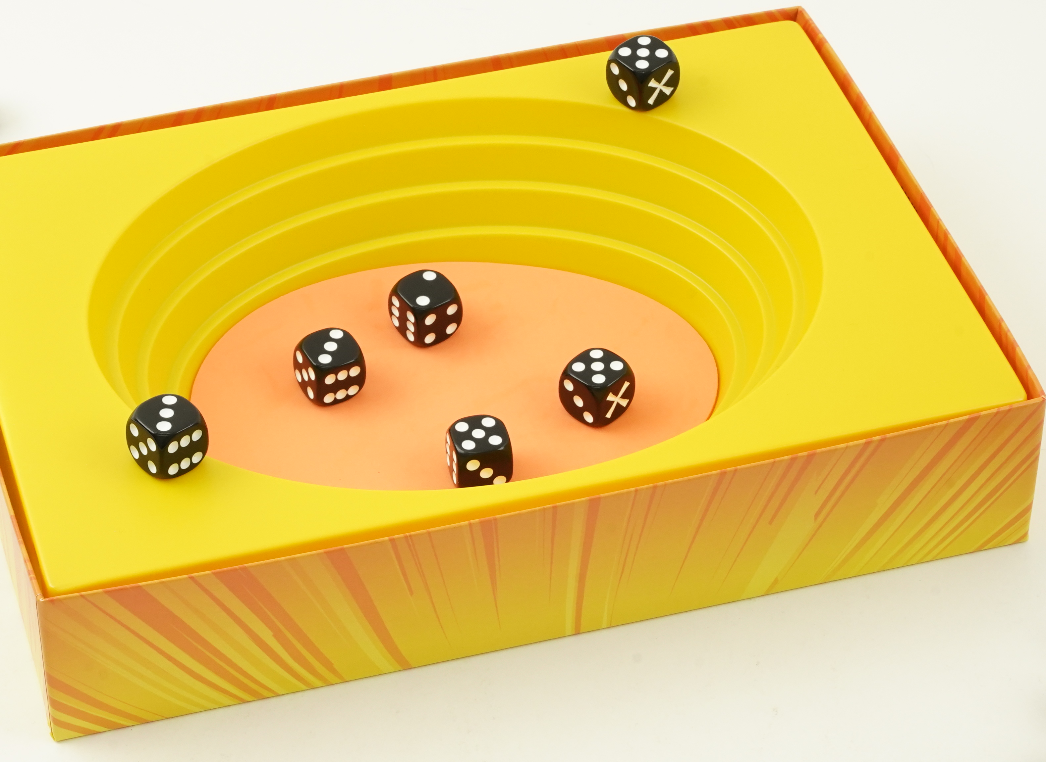
3
게임 방법
1. 주사위 던지기
3. 주사위를 조심스럽게 떨어뜨릴 수도 있고,
세게 던져서 경기장에 있는 다른 주사위도
맞출 수 있음
4. 주의!
잘못 던지거나 튕겨 나가거나 경기장을
벗어난 주사위는 즉시 게임에서 제거

Slide 11
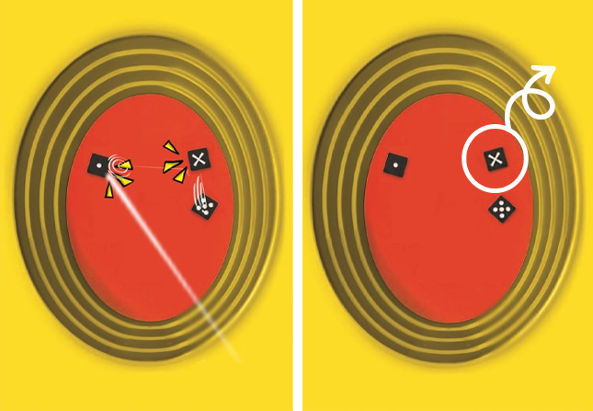
3
게임 방법
2. 경기장 확인하기
1. X : “X”면이 나온 주사위를 모두 제거
이 주사위는 다시 사용하지 않음

Slide 12
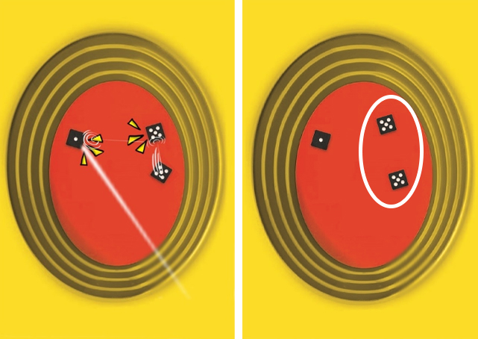
3
게임 방법
2. 경기장 확인하기
1. X : “X”면이 나온 주사위를 모두 제거
이 주사위는 다시 사용하지 않음
2. 같은 숫자 : 같은 숫자가 나온 주사위가 있다면
그 주사위들을 모두 가져옴, 만약 같은 숫자가
나온 주사위가 여럿 있어도 모두 가져옴
3. 주사위를 가져오면 차례 종료, 다음 사람 차례 진행

Slide 13
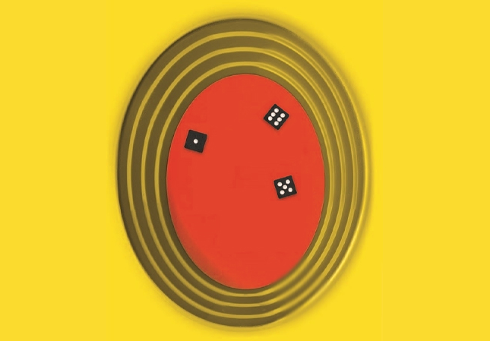
3
게임 방법
2. 경기장 확인하기
4. 같은 숫자가 나온 주사위가 없다면
둘 중 하나를 선택!
1) 차례 마치기
2) 경기장에 주사위를 하나 더 던짐 :
주사위를 던질 때마다 경기장 확인 단계를
거치고 같은 숫자가 없다면 계속 던질 수 있음

Slide 14
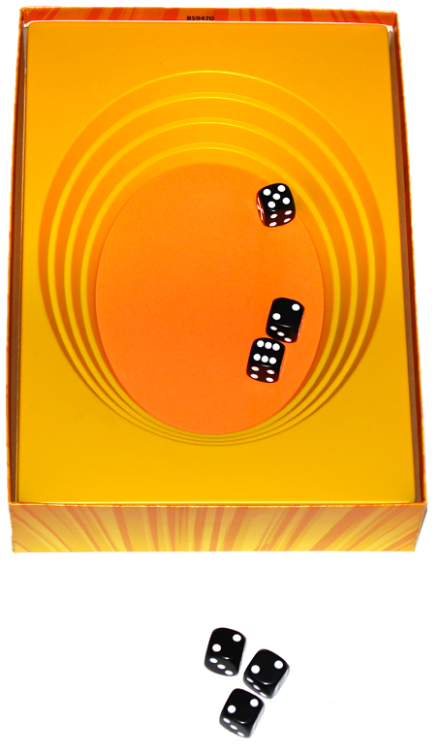
3
게임 방법
게임 탈락
던질 주사위가 없으면
차례를 마치고
게임에서 탈락!

Slide 15
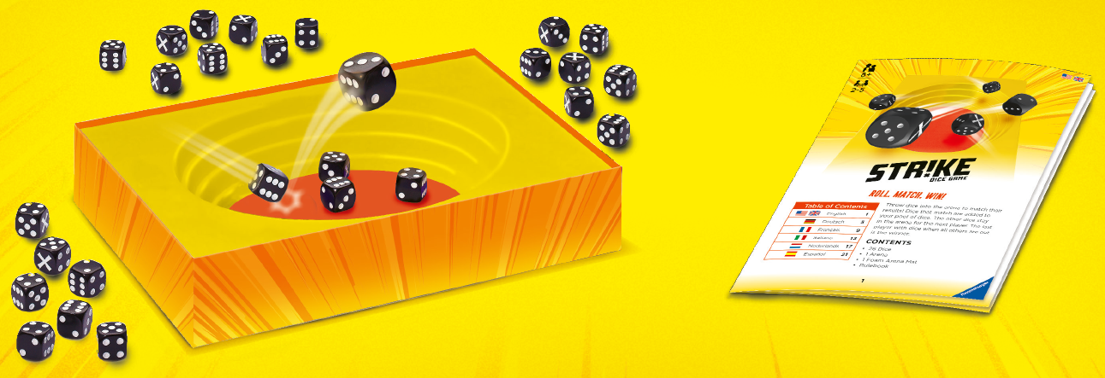
3
게임 방법
팁
1. 주사위를 좋은 각도에서 던지기 위해
경기장을 돌려도 됨
2. 주사위가 똑바로 놓이지 않고 경기장 벽에
기대어 있다면, 경기장을 살짝 건드림

Slide 16
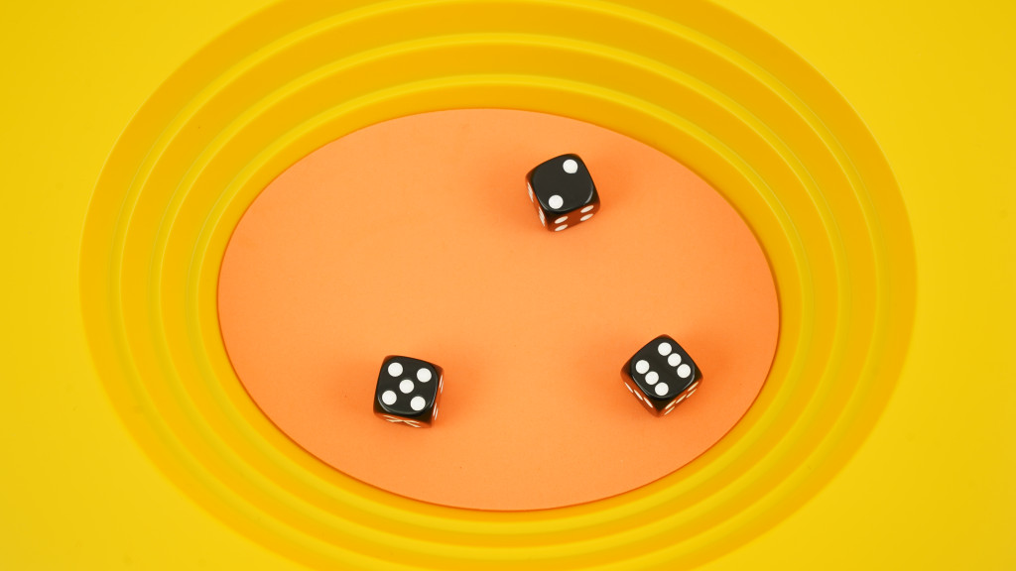
3
게임 방법
팁
3. 플레이어들이 모두 동의하면 주사위를 던지기
전에 경기장 벽에 붙은 주사위를 떼어 놓을 수 있음
단, 주사위 숫자를 바꾸거나 돌리거나
쌓아서는 안됨
4. 플레이어들은 게임하기 전, 각자 가진 주사위 수를
공개할지 숨길지 결정 가능

Slide 17
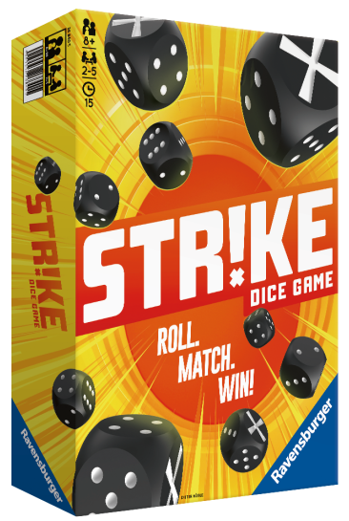
3
게임 종료
차례를 마칠 때 주사위가 없다면
그 플레이어는 게임에서 탈락!
주사위를 가진 플레이어가
한 명만 남으면 게임 즉시 종료
주사위를 가진 사람이 챔피언!

Slide 18
3
게임 요약
게임 준비 : 경기장, 주사위
1. 주사위 던지기
2. 경기장 확인하기
같은 주사위
가져와서
차례 마치기
차례 마치기
주사위
추가로 던지기
게임 종료 : 주사위를 가진 한 명의 플레이어만 남으면 승리!

Slide 20
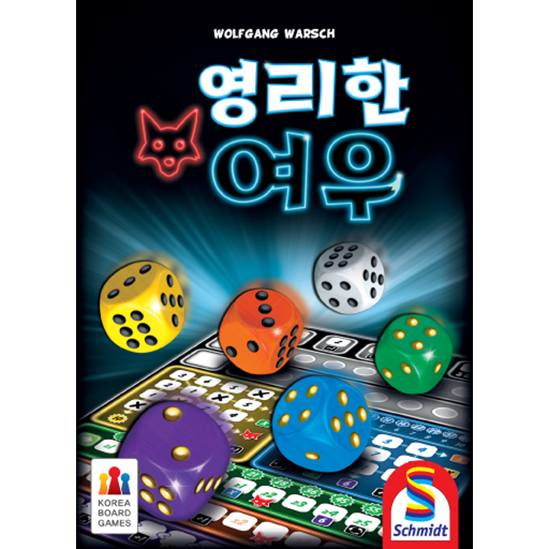
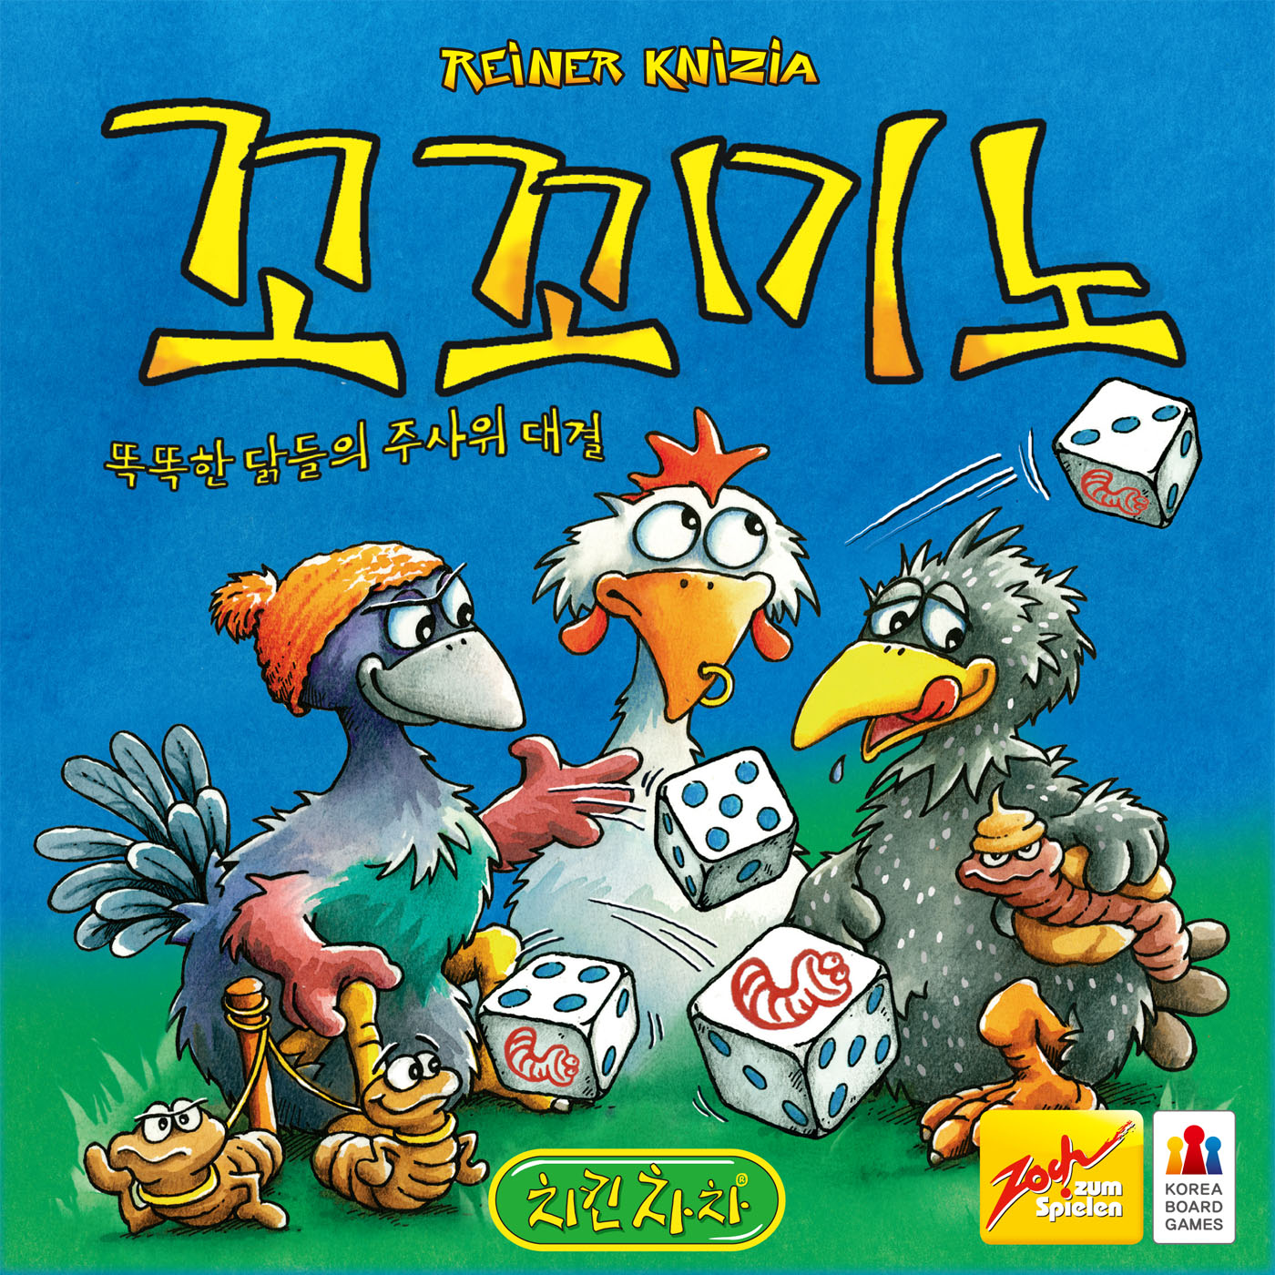
4
추천 게임 – 비슷한 룰의 다른 게임
두뇌 한계에 도전하는 주사위 게임
똑똑한 닭들의 주사위 대결
2018 KDJ 독일, 골든 긱(Golden Geek)
올해의 보드게임상 후보
롤 앤 라이트 장르의 붐을 일으킨 명작
2005 독일 교육 게임상 후보,
2005 독일 최고의 어린이 게임상 후보
주사위 눈을 더해 특정 숫자를 만드는 게임

